Slide 1
全球半导体展望
2026
Leslie Wu 2026.01.15

Slide 2
目录
CONTENTS
01
台积电26&27展望
02
台积电CoWoS与全球AI
03
全球存储芯片产能与价格
04
中国产能扩张26&27

Slide 3
台积电26&27展望
PART 01

Slide 4
TSMC产能规划25-27
TSMC产能规划2025-2035 |  |  |  |  |  |  |  |  |  |  |  | 2026 . 01 . 15
Fab | Fab18A P1~P4 | Fab18B P5~P9 | Fab20A P1~P4 | Fab21 P1 | Fab21 P2 | Fab21 P3 | Fab2X P1~P4 | Fab22 P1~P3 | Fab22 P4~P5 | Fab23A | Fab23B | Fab24 | Fab25A P1~P4
地点 | 台南 | 台南 | 新竹宝山 | 凤凰城 | 凤凰城 | 凤凰城 | 凤凰城 | 高雄 | 高雄 | 日本熊本 | 日本熊本 | 德国 | 台中
规划产能 | 120k | 150k | 120k | 30k | 30k | 30k | 90k | 60k | 40k | 55k | 40k | 40k | 120k
nodes | 5/4nm | 3nm/ 2nm | 2nm/ A14 | 4nm | 3/2nm | N2/A16 | A16~A7 | N2 | A16 | 28/12nm | 40~7nm | 28/12nm | A14
预计量产时间 | 2023 | 2023 | 2025 | 2025 | 2027 | 2029 | 2030~2035 | 2025 | 2027 | 2024 | 2028 | 2028 | 2029
2025产能 kwpm | 160K | 120K | 20K | 30k | 0 | 0 |  | 20K | 0 | 55K | 土建 | 2025动土 | 2025动土
2026产能 kwpm | 100k | 160K | 60K | 30k | 0 | 0 |  | 40K | 0 | 55K | 封顶 | 0 | 0
2027产能 kwpm | 80K | 160K | 90k | 30k | 30k | 0 | 动土 | 60K | 20K | 55K |  | 0 | 0
2028产能 kwpm | 120k | 150k | 120k | 30k | 30k | 30k |  | 60K | 40k | 55K | 20k | 20k | 20k
2029产能 kwpm | 120k | 150k | 120k | 30k | 30k | 30k |  | 60K | 40k | 55K | 20k | 20k | 60k
说明1: 2nm产能将在3Q26达到100k，3Q27达到150k，均为满产满销状态。
说明2: Fab18A&Fab18B共线生产，极限大约可拉高到160k。
说明3: 3nm在2026Q3后产能略微不足，会再加入其他先进制程fab协助。
说明4: 亚利桑那Fab21全面加速应对未来产能不足，P2将在2027Q2量产，P3在2028Q3末。
说明5: 2028年A14正式量产，预计2028Q3 A14产能为80k，苹果独享
备注: 1. 各厂实际进度有小部分会跨越不同年分 , 本表格不做改动 2. 日本熊本二厂可能更改2nm制程，目前未定 3. 每年产能为该年某月最高产能，并非平均产能

Slide 5
TSMC 制程营收占比变化
各工艺节点营收 （成熟制程） |  |  |  |  | 各工艺节点营收 （先进制程） |  |  |  |  | 各工艺节点营收 （先进封装与其他）
 | 2025 | 2026 | 2027 |  |  | 2025 | 2026 | 2027 |  |  | 2025 | 2026 | 2027
0.18um/ 0.15um/bn | 3.2 | 3.56 | 3.43 |  | 7nm/bn | 14.89 | 14.09 | 15.1 |  | 先进封装 CoWoS/CPO | 6.44 | 11.5 | 17.9
营收占比 | 2.6% | 2.2% | 1.7% |  | 营收占比 | 12.2% | 8.6% | 7.7% |  | 营收占比 | 5.3% | 7.0% | 9.1%
0.11um/ 0.13um | 1.65 | 1.34 | 1.28 |  | 5nm/bn | 39.54 | 36.1 | 25.2 |  | Tape out 掩膜 | 3.8 | 4.6 | 5.4
营收占比 | 1.3% | 0.8% | 0.6% |  | 营收占比 | 32.3% | 21.9% | 12.8% |  | 营收占比 | 3.1% | 2.8% | 2.7%
90nm/bn | 0.95 | 1.02 | 0.98 |  | 3nm/bn | 25.24 | 39.95 | 51.12 |  | PDK/IP/ OIP服务 | 5.5 | 6.6 | 7.4
营收占比 | 0.8% | 0.6% | 0.5% |  | 营收占比 | 20.6% | 24.3% | 25.9% |  | 营收占比 | 4.5% | 4.0% | 3.8%
65nm/bn | 3.86 | 4.31 | 4.32 |  | 2nm/A16/bn | 0 | 23.18 | 46.81
营收占比 | 3.2% | 2.6% | 2.2% |  | 营收占比 | 0.0% | 14.1% | 23.7%
40/45nm/bn | 3.04 | 3.34 | 3.31 |  | 1.4nm
营收占比 | 2.5% | 2.0% | 1.7% |  | 营收占比
28nm/bn | 7.33 | 7.88 | 7.77 |  | 1.0nm
营收占比 | 6.0% | 4.8% | 3.9% |  | 营收占比
16/20nm/bn | 7.08 | 7.2 | 7.18 |  | 0.7nm
营收占比 | 5.8% | 4.4% | 3.6% |  | 营收占比
成熟制程营收 | 27.1 | 28.7 | 28.3 |  | 先进制程营收 | 79.7 | 113.3 | 138.2 |  | 先进封装与其他 | 15.7 | 22.7 | 30.7
成熟制程占比 | 22.1% | 17.4% | 14.3% |  | 先进制程占比 | 65.0% | 68.8% | 70.1% |  | 先进封装与其他 | 12.8% | 13.8% | 15.6%
说明1: 3nm+5nm两节点在2025~2027将受到AI（blackwell+rubin)的带动持续双节点供不应求。
说明2: 2nm节点在2026年开始贡献营收，26&27先供货SoC以及CPU，2028年Feynman开始采用2nm背供电版A16制程，届时整个2nm产能将超过200k+，供不应求的状态将持续维持。
说明3: 先进封装的年增率高于所有先进制程2024-2027由CoWoS带动，2027年加入CPO，2028年以后由CoPoS＋CPO双引擎带动
备注1: 本模型为所有产生营收各项目占总营收的比例，与台积电官方只计算前段制程销售占比口径不同，
本模型包含先进封装以及其他业务的总营收占比，所以先进制程的占比会略低于官方只考虑制程之间的占比

Slide 6
台积电业绩预估
TSMC 业绩预估 |  |  |  |  |  |  |  |  | 2026.01.10
2023 | Q1 | yoy | Q2 | yoy | Q3 | yoy | Q4 | yoy | 2023 | yoy
营收(bn) | 16.7 | 3.6% | 15.7 | -10.0% | 17.3 | -14.6% | 19.6 | 0.0% | 69.3 | -4.5%
2024 | Q1 | yoy | Q2 | yoy | Q3 | yoy | Q4 | yoy | 2024 | yoy
营收(bn) | 18.8 | 12.6% | 20.8 | 32.5% | 23.5 | 36.0% | 26.8 | 36.8% | 89.9 | 29.8%
2025 | Q1 | yoy | Q2 | yoy | Q3 | yoy | Q4 | yoy | 2025 | yoy
营收(bn) | 25.5 | 35.5% | 30.0 | 44.4% | 33.1 | 40.7% | 33.7 | 25.8% | 122.3 | 36.0%
2026 | Q1 | yoy | Q2 | yoy | Q3 | yoy | Q4 | yoy | 2026 | yoy
营收(bn) | 35.3 | 38.4% | 38.6 | 28.6% | 43.9 | 32.6% | 47.1 | 39.7% | 164.9 | 34.8%
2027 | Q1 | yoy | Q2 | yoy | Q3 | yoy | Q4 | yoy | 2027 | yoy
营收(bn) | 45.7 | 29.4% | 46.9 | 21.5% | 52.8 | 20.2% | 55.4 | 17.7% | 200.8 | 21.7%
备注1: AI带动3nm+5nm到2027年双节点满产，重点是不跟旗舰SoC与CPU抢最先进的2nm，完全错峰的制程配置，让未来几年台积电5/3/2nm三个节点实现全部满产，创造最大营收可能。
备注2: 2026年全年毛利率62%～64.5%，主要是持续涨价，先进制程稼动率的持续提升，加上5nm工厂完全折旧完毕还能保持满产，扣除美国工厂对毛利率的负面影响整体毛利率将持续往上走。2027年毛利率持平或微幅下滑62%~63%。
备注3: 2025年净利润率45%，2026年预计49%+有机会挑战50%全年净利润率，2027年预计持平。

Slide 7
全球先进Foundry MTr比较
 | Intel 14nm+ | TSMC16/12nm | SS 14LPP | SMIC 14nm | UMC 14nm | GF 14nm
CCP | 70nm | 90nm | 78nm
cell height | 399nm | 480nm | 576nm
Fin Pitch | 42nm | 48nm | 48nm
MMP | 52nm | 64nm | 64nm
MTr/mm2 | 37.5 | 29/36 | 32.9 | 31 | 30 | 32
 | Intel 10 | TSMC N10 | SS 10LPP/8 | NP(10nm) | cancel | cancel
MTr/mm2 | 44.6 | 60 | 51.8/61.8 | 53
 | Intel 7 | TSMC N7/N7+ | SS 7LPP | N+1/N+2 | cancel | cancel
CCP | 54nm | 57nm | 57nm
MMP | 44nm | 40nm | 38nm
MTr/mm2 | 106 | 91/116 | 95 | 72/98
 | Intel 4 | TSMC N5/N4P | SS 5/4LPP | N+3 | cancel | cancel
CCP | 48nm | 48nm | 57nm
MMP | 30nm | 30/28nm | 40/28nm
MTr/mm2 | 160 | 153/181 | 127/137 | 120
 | Intel 3 | T N3B/N3P | SS 3GAE | N+4 | cancel | cancel
CCP | 48nm | 40nm
MMP | 30nm | 23nm
MTr/mm2 | 190放弃 | 210/230 | 150 | 130~135(估)
 | Intel 18A | T N2B/N2P | SS 2GAE |  | cancel | cancel
CCP | 36nm | 30nm
MMP | 18nm | 20nm
MTr/mm2 | 238 | 313 | 200+
 |  | T A16 | SS 2nm |  | cancel | cancel
CCP |  | 30nm
MMP |  | 20nm
MTr/mm2 |  | 330(未量产)
2026年 三大推出的最新制程分别为
TSMC N2 : 313MTr/mm2
Intel 18A : 230MTr/mm2
SS 2GAE : 200MTr/mm2
2027年
TSMC A16 : 330MTr/mm2
2028年
TSMC A14 : 约380MTr/mm2
Intel 14A : 约280MTr/mm2
SS 未知

Slide 8
台积电CoWoS与AI
PART 02

Slide 9
TSMC CoWoS
TSMC CoWoS Capacity & booking 2026-2027
 | 2025 | 2026 |  |  |  | 2026 | 2027 | REMARK
 |  | Q1 | Q2 | Q3 | Q4
Nvidia | 400,000 | 120,000 | 130,000 | 180,000 | 200,000 | 630,000 | 920,000 | 2026：Hopper10% ，Blackwell60% Rubin30%
Broadcom | 90,000 | 35,000 | 45,000 | 55,000 | 65,000 | 200,000 | 315,000 | Google TPU v6 & TPU v7p：65% Meta-Mtia v2 & v3 ： 20% Open AI Titan (N3) Q4 出货5-10% Tomahawk 6 Swtich ：5-10%
AMD | 55,000 | 12,500 | 12,500 | 30,000 | 35,000 | 90,000 | 140,000 | 2026: Mi300 series 约35% ， Mi400 series 约65%
Marvell | 60,000 | 12,500 | 15,000 | 15,000 | 17,500 | 60,000 | 60,000 | AWS-Trainium 2 (N5) Microsoft -Maia 200 (N3E)
Al chip | 20,000 | 15,000 | 15,000 | 15,000 | 15,000 | 60,000 | 90,000 | AWS-Trainium 1 & 3 Anita (N3) AWS-Inferentia 2 (N7） Intel Gaudi 3 (N5)，MS-Maia 100（N5)
Annapurna | 15,000 | 6,000 | 6,000 | 6,000 | 6,000 | 24,000 | 30,000 | AWS-Trainium 3 Mariana
MTK | 0 | 0 | 0 | 7,500 | 12,500 | 20,000 | 100,000 | TPU7 v7e (single die)
Cisco | 7,000 | 2,500 | 2,500 | 2,500 | 2,500 | 10,000 | 10,000 | Silicon One series Swtich
Xilinx | 15,000 | 2,000 | 2,000 | 2,000 | 2,000 | 8,000 | 10,000 | Virtex UltraScale
Mircosoft | 2,000 | 1,000 | 1,000 | 1,000 | 1,000 | 3,000 | 3,000 | Athena
GUC | 10,000 | 1,500 | 1,500 | 1,500 | 1,500 | 6,000 | 10,000 | 第三方 tape out
Sanechips | 8,000 | 1,000 | 1,000 | 1,000 | 1,000 | 4,000 | 5,000 | ZXR10-9900X Swtich
T - Head |  |  |  |  |  |  |  | PPU 2025 ban
Baidu |  |  |  |  |  |  |  | Kunlen 2 (5nm) / 2025 ban
Tencent |  |  |  |  |  |  |  | Zixiao v2(5nm) / 2025 ban
MetaX |  |  |  |  |  |  |  | C500降规版C280 / 2025 ban
Total | 682,000 | 209,000 | 231,500 | 316,500 | 359,000 | 1,115,000 | 1,693,000 | 实际生产数量
TSMC | 720,000 | 220,000 | 250,000 | 310,000 | 340,000 | 1,120,000 | 1,620,000 | 2026年底有效产能 118 kwpm 2027年底有效产能 150 kwpm
说明1: Anthropic向博通采购210亿美元的TPU含整机柜，约100万颗TPU，博通像台积追加4~4.5万片CoWoS-L，预计2026Q2开始交付
说明2: Xilinx因CoWoS不断涨价而转向IoFO_LSI，只剩下最高端的Virtex采用CoWoS。
说明3: 2028年转入CoPoS，届时新建的CoWoS将闲置，导致台积电扩产意愿不高，每月150k之后将不再扩产，CoWoS-S将大部分转给OSAT。
说明4: 苹果自研推理ASIC Baltra已经交由博通流片，预计2028年开始部署，博通负责高速互联，SerDes IP以及后段布线

Slide 10
台 积 电
AI accelerator products
营 收 分 拆
台积电AI accelerator products 营收分拆
 | 2024 | 2025 | 2026 | 2027
cowos总量 | 320,000 | 720,000 | 1,150,000 | 1,620,000
asp金额/k | 7.5 | 8.5 | 9.5 | 10
cowos营收 | 2,400,000 | 6,120,000 | 10,925,000 | 16,200,000
前段 single die数量 | 12,800,000 | 29,520,000 | 44,850,000 | 59,940,000
需要wafer数量/片 | 336,842 | 776,842 | 1,245,833 | 1,712,571
wafer asp /k | 15 | 17 | 21 | 24
AI前段wafer营收 | 5,052,632 | 13,206,316 | 26,162,500 | 41,101,714
AI die + cowos 总收入 | 7,452,632 | 19,326,316 | 37,087,500 | 57,301,714
年增率 |  | 159.32% | 91.90% | 54.50%
AI CPU /片 | 67,368 | 129,474 | 207,639 | 285,429
wafer asp /k | 20 | 22 | 27 | 30
营收 | 1,347,368 | 2,848,421 | 5,606,250 | 8,562,857
AI 流片+服务费用/开案数 | 32 | 20 | 20 | 20
asp/k | 80,000 | 85,000 | 90,000 | 100,000
营收 | 2,560,000 | 1,700,000 | 1,800,000 | 2,000,000
ai swtich/serdes wafer | 27,500 | 40,000 | 60,000 | 90,000
wafer asp /k | 16 | 20 | 22 | 26
营收 | 440,000 | 800,000 | 1,320,000 | 2,340,000
L40/L4等非cowos AI芯片/片 | 115,000 | 125,000 | 150,000 | 185,000
wafer asp /k | 15 | 17 | 21 | 24
营收 | 1,725,000 | 2,125,000 | 3,150,000 | 4,440,000
hbm controller + phy | 35,000 | 60,000 | 90,000 | 12,000
wafer asp /k | 15 | 17 | 21 | 21
营收 | 525,000 | 1,020,000 | 1,890,000 | 252,000
pcie/retimer/dpu等 | 45,000 | 70,000 | 90,000 | 11,000
wafer asp /k | 9 | 10 | 12 | 13
营收 | 405,000 | 700,000 | 1,080,000 | 143,000
CoPoS/CPO |  |  |  | 80,000
wafer asp /k |  |  |  | 9
营收 |  |  |  | 720,000
AI accelerator products营收 / bn | 14.46 | 28.52 | 51.93 | 75.76
AI 营收增长 |  | 97.3% | 82.1% | 45.9%
台积电总营收 / bn | 89.9 | 120.6 | 152.1 | 193.6
AI accelerator products 营收占比 | 16.1% | 23.6% | 34.2% | 39.1%
备注1: 台积电营收中未明确AI范围，在台积电的应用中归类为HPC，但有些AI产品又未归属HPC
备注2：2027年CoPoS跟CPO开始贡献业绩，并在2028-2030的三年呈现极高增长。
备注3：CC魏说AI加速器产品2024年营收占比15~17%。
2024到2029年AI加速器的复合增长率高达55%+。
依照本模型基2028/29两年复合增长25%，即可达成CC
魏的目标。
备注4: 以照CC魏所说，2029年AI加速器营收将超过1000亿美元

Slide 11
全球存储
PART 03

Slide 12
全球DRAM产能
全球DRAM產能
厂商 | 2025年 | 年增率 | 2026年 | 年增率 | 2027年 | 年增率
三星 | 66 | 17.3% | 67 | 1.5% | 70 | 4.5%
SK海力士 | 45 | 26.6% | 60 | 33.3% | 66 | 10.0%
美光 | 40 | 18.5% | 37 | -7.5% | 41 | 10.8%
total | 151 |  | 164 | 8.6% | 177 | 7.9%
说明1: 2025年三大砍掉DDR4产能约250k，全面转入DDR5，产能转换空窗期为10~14个月，造成美光2026年产能不增反减。
说明2: 部分厂家总产能不增反减，但产能从DDR4转换至DDR5，总bit出货是增长的，所以可以看到图二全球的bit增长高于产能增长，其中含HBM的又高于传统DRAM。
说明3: 图三为对应AI的HBM出货力增长，2025为35.5万片，2026年48.8万片，年增率为37.5%。
说明4: 根据台积电2026年CoWoS产能增幅达55%来看，HBM的增幅只有37.5%以及DRAM总Bit增幅只有20来看，不论DRAM的扩产还是HBM的扩产都小于AI芯片的出货需求。
可以看出三大原厂有意保守扩产以维持长期价格高位
全球DRAM位元bit增长
 | 2024 | 2025 | 2026 | 2027 | 2028
年增率(含HBM) | 18-20% | 25-28% | 18-20% | 20-22% | 16-18%
传统DRAM年增率 | 18% | 22% | 16% | 19% | 16%
全球HBM產能
厂商 | 2025 HBM产能 | HBM/DRAM 占比 | 2026 HBM产能 | HBM/DRAM 占比 | 年增率 | 2027 HBM产能 | HBM/DRAM 占比 | 年增率
三星 | 15 | 22.7% | 18.8 | 28% | 25.3% | 22.1 | 32% | 17.6%
SK海力士 | 15 | 33.3% | 21 | 35% | 40.0% | 26 | 39% | 23.8%
美光 | 5.5 | 13.8% | 9 | 24% | 63.6% | 11.2 | 27% | 24.4%
total | 35.5 | 23.5% | 48.8 | 30% | 37.5% | 59.3 | 34% | 21.5%

Slide 13
三大DRAM原厂扩产进度
2025-2027 三大原厂扩产进度
厂商 | 工厂名称 | 投产时间 | 初期产能 (wkpm) | 满产时间 | 满产产能 (wkpm) | 产品定位
三星 | 平泽P4L | 2025年Q3 | 30 | 2026年Q2 | 60 | 1c DRAM、HBM3E/HBM4
三星 | 平泽P4L P2 | 2026年Q2 | 30 | 2026年Q4 | 60 | 1c DRAM
三星 | 平泽P5L | 2027年Q4 | 50 | 2028年Q2 | 100 | 1c+/1d DRAM、HBM4E
SK海力士 | 清州M15X | 2026年Q1 | 35 | 2027年中期 | 60 | 1b/1c DRAM、HBM3E/HBM4
SK海力士 | 龙仁晶圆厂 | 2027年Q1 | 50 | 2027年Q4 | 100 | 1c DRAM、HBM4
美光 | 犹他州新厂 | 2027年Q1 | 40 | 2028年Q1 | 80 | 1β/1γ DRAM、HBM3E/HBM4
美光 | 博伊西新厂 | 2027年Q3 | 30 | 2028年Q2 | 60 | 1β DRAM
备注1: 根据TendFroce统计2026年HBM出货约300亿Gbit，300/8=37.5亿GByte，如果抓24GB的HBM为平均数，大约需要1.56亿颗HBM。
再根据台积电CoWoS今年112万片，每片平均切20颗计算，全球AI芯片出货约2240万颗，每颗芯片平均需要6.5颗HBM，大约需要1.45亿颗HBM，这与TendForce反推的数值接近。
1.5亿颗HBM，平均层数（8+12)/2=10，DPW:550，前段良率75%，封装良率60%，大约需要606万片wafer（月产能50.5万片），根据上个PPT，2026年三大HBM是48.8万片产能，所以供给端无法满足AI的增长需求。

Slide 14
DRAM与HBM价格走势
DRAM价格预测（美元/16Gb颗粒）
产品类型 | 2025年 Q4价格 | 2026年 全年价格 | 2027年 全年价格 | 价格驱动因素
DDR4 | 10~12 | 15-18（H1） 12-15（H2） | 8~10 | 产能快速退出，2026年4月SK海力士全面停产，三星2025年12月完成最后出货
DDR5 | 6~7 | 12~15 | 18~20 | AI服务器需求激增，产能向HBM倾斜，供给缺口持续扩大
说明1: 2025年三大完全放弃DDR4产能，全球DDR4在需求没有变化的情况下，因为供给瞬间下降60%以上导致价格暴涨，与DDR5出现倒挂，26H1将达到价格高点，26H2从高点下滑，2027年持续下滑但将维持8~10元的相对高位。
说明2: DDR5在DRAM总产能扩充保守，并且大量产能被导入HBM的情况下，价格将逐年攀升，长期紧缺。
说明3: HBM每GB价格并没有因为制程提升而下降，反而因为产能扩充有限而持续走高。
说明4: 2026年HBM产值将翻倍超越DDR5甚至与DDR4+DDR5的总产值齐平。
说明5：HBM的26/27年增率分别为100%/56%。DDR5在产能几乎没增长的情况下也将实现36%/27%的增长。DDR4价格虽能维持高档，但产能减少一半以上，总产值下降
HBM价格预测（美元/GB）
产品类型 | 2025年 Q4价格 | 2026年 全年价格 | 2027年 全年价格 | 价格驱动因素
HBM3E（8-Hi） | 14.6 | 18.9 | 20.3 | 供给短缺率2025年30%→2026年35%→2027年40%，AI大客户锁死产能
HBM4（12-Hi） | 20（样品） | 22.1 | 24.5 | 2026年下半年量产，带宽提升60%、功耗降20%，良率逐步提升
全球DRAM产值
类别 | 2025年 | 2026年 | 2027年 | 年增长率 （2026） | 年增长率 （2027）
DRAM全球总计 | 1200 | 1800 | 2500 | 50% | 39%
HBM | 450 | 900 | 1400 | 100% | 56%
DDR5 | 550 | 750 | 950 | 36% | 27%
DDR4 | 200 | 150 | 125 | -25% | -20%

Slide 15
3D NAND 产能与价格走势
3D NANA产能规划（万片/年）
厂商 | 2025年产能 | 2026年产能 | 2027年产能 | 产能调整策略
三星 | 490 | 468（-4.5%） | 480-490 | 减产保价，优先生产V-NAND 300+层高端产品，退出MLC NAND市场
SK海力士 | 190 | 170（-10.5%） | 180-190 | 减产保价，聚焦321层及以上产品，资源向DRAM倾斜（DRAM利润率更高）
铠侠 | 160 | 165（+3.1%） | 175-180 | 投资150亿美元扩建日本四日市和岩手县晶圆厂，产能增长40%
西数/闪迪 | 150 | 155（+3.3%） | 165-170 | 与铠侠联合研发，共享技术，优先满足数据中心和企业级市场需求
全球总计 | 990 | 958（-3.2%） | 1000-1030 | 供给端收缩，价格上涨周期开启
说明1: 3D NANA厂家26/27年没有太大扩产计划，以同等产能下提升层数为主要手段，说明3D NAND的供需逻辑与DRAM不同。
3D NAND需求暴增以AI带来的企业级SSD为主，消费级需求一般，所以原厂必须用更保守的扩产策略应对，让价格保持高位。
说明2: AI带来的企业级SSD需求以提高制程水平以及提升层数为主要手段，不依赖扩产。
说明3: 2026企业级价格有望翻倍，整体NAND价格涨幅在60-80％之间，2027年维持10-20%涨幅，主要是以产能控制维持价格向上。
3D NAND价格走势（美元/128Gb)
厂商 | 2025年Q4价格 | 2026年全年价格 | 2027年全年价格 | 价格驱动因素
三星 | 3.5-4 | 6-7（+70-100%） | 7-8（+15-20%） | 减产保价，高端产品占比提升，AI数据中心需求增长
SK海力士 | 3.2-3.8 | 5.5-6.5（+70-90%） | 6.5-7.5（+15-20%） | 减产保价，与三星同步策略，供给收缩
铠侠 | 3.0-3.6 | 5.0-6.0（+60-80%） | 6.0-7.0（+15-20%） | 产能扩张有限，市场份额稳定
西数/闪迪 | 3.0-3.6 | 5.0-6.0（+60-80%） | 6.0-7.0（+15-20%） | 与铠侠联合定价，成本控制良好
全球NAND产值预测
厂商 | 2025年 | 2026年 | 2027年 | 年增长率 （2026） | 年增长率 （2027）
三星 | 350 | 520 | 580 | 48.60% | 11.50%
SK海力士 | 180 | 270 | 300 | 50% | 11.10%
铠侠 | 200 | 290 | 320 | 45% | 10.30%
西数/闪迪 | 190 | 280 | 310 | 47.40% | 10.70%
全球总计 | 920 | 1360 | 1510 | 47.80% | 11%

Slide 16
中国先进制程
PART 04

Slide 17
中国先进制程产能预测 - 逻辑
中国先进制程产能预测 - 逻辑
Company Name | Fab Name | Plan Capacity | Node | Capacity 2026 | Capacity 2027 | Capacity 2028 | REMARK
中芯国际 | 中芯南方 SN1 | 35,000 | 14/12nm | 15,000 | 15,000 | 15,000
 |  |  | 7nm/N+2 | 10,000 | 10,000 | 10,000 | 27年底迁移至N+3
 |  |  | 7nm/N+3 | 10,000 | 10,000 | 10,000 | 27年底迁移至N+4
中芯国际 | 中芯南方 SN2 | 35,000 | 14/12nm | - | - | -
 |  |  | 7nm/N+2 | 10,000 | 10,000 | 15,000
中芯国际 | 中芯京城 B3 | 100,000 | 28nm | 25,000 | 30,000 | 40,000
 |  |  | 14/12nm | 15,000 | 20,000 | 20,000
中芯国际 | 中芯深圳 Fab 16 | 40,000 | 28nm | 10,000 | 10,000 | 20,000
 |  |  | 14/12nm | 10,000 | 20,000 | 20,000
华力微 | Fab 6 | 40,000 | 45/28nm | 20,000 | 20,000 | 20,000
 |  |  | 14/12nm | 15,000 | 15,000 | 15,000
 |  |  | 7nm | 5,000 | 5,000 | 10,000
鹏新旭 | Fab 1 | 20,000 | 14/12nm | 10,000 | 可能被收购
光茂 | Fab 1 | 30,000 | 14/12nm | 15,000 | 30,000 | 30,000
光茂 | Fab 2 | 30,000 | 10nm | - | 5,000 | 10,000 | 28年底迁移至7nm N+1
ICRD | 嘉定三期 | 20,000 | 14/12nm | 10,000 | 20,000 | 20,000
上海光通信 | Fab 1 | 40,000 | 28nm | 30,000 | 30,000 | 30,000
 |  |  | 14/12nm | 10,000 | 10,000 | 10,000
上海光通信 | Fab 2 | 40,000 | 14/12nm | - | - | 20,000
 |  |  | 10nm |  | 5,000 | 10,000 | 28年底迁移至7nm N+1
芯恩 | Fab 3 | 30,000 | 28nm | 25,000 | 可能被收购
 |  |  | 14/12nm | 5,000 | 可能被收购
永芯（北京） | Fab 1 | 30000 |  | -
楚芯（武汉弘芯） | Fab 1 | 20000 |  | -
Sum（14~7nm) |  | 510,000 |  | 140,000 | 175,000 | 215,000 | 不计入28nm产能
Sum ( 7nm) |  |  |  | 35,000 | 35,000 | 65,000
说明1: 2025年全国7nm产能25k，2026年中可达35k，2028年有望达65k。
说明2: 以上为理论产能，7nm均为多曝工艺实际产能大约为80%。
说明3: 笔者预计2028年的7nm大幅度扩产是以进口设备为基础，与国产互为back up进而提升产能，主要是美系设备的突破。光刻机因为可买到1980等先进型号，国产要达到1980水平得2030年以后。
说明4: 华力微6厂有7nm的实验室等级产能，目前已给国内AI厂家出货并有多家流片中，但都以初创企业为主不会有量，刚好符合其实验线的小产能，未来须等到2028年的国产突破才会能增加些许产能。
备注1. 本产能预测全部基于公开讯息以及笔者长期建立的数据模型，并与不同时间的国产7nm芯片实际出货量不断印证与比对得出。未来扩产时间为笔者依照行业经验推测

Slide 18
中国先进制程预测 - 存储
中国先进制程产能预测 - 存储
Company Name | Fab Name | Plan Capacity | Node | Capacity 2026 | Capacity 2027 | Capacity 2028 | REMARK
升维旭 | Fab1 深圳 | 40,000 | 1y/1z | 40,000 | 40,000 | 40,000 | 可能被收购
福建晋华 | Fab1 泉州 | 20,000 | 1y/1z | 20,000 | 20,000 | 20,000
合肥长鑫 | Fab A1 合肥 | 100,000 | G1 | 100,000 | 100,000 | 100,000 | 合肥Fab A3预计2027年动土须在空港经济示范区拿新地
 | Fab A2 合肥 | 100,000 | G3/G4 | 100,000 | 100,000 | 100,000
 | Fab C1 P1 北京 | 30,000 | G3 | 30,000 | 30,000 | 30,000 | 北京目前没有再拿地， 目前地块已饱和
 | Fab C1 P2 北京 | 30000+40000 | G4 | 70,000 | 70,000 | 70,000
 | Fab C1 P2 扩增 | 10,000 | G4+ R&D | 10,000 | 30,000 | 30,000
 | 芯埔天英 上海 | 30,000 (HBM ) | TSV | 10,000 | 30,000 | 30,000 | 二期预计2027年动土 2029量产
长江存储 | Fab 1 武汉 | 100,000 | 128/178 | 100,000 | 100,000 | 100,000 | Fab 4 预计2027年动土 2029年量产
 | Fab 2 武汉 | 100,000 | 64/128 | 60,000 | 60,000 | 100,000
 | Fab 3 武汉 | 100,000 | 2XX / 2YY |  | 40,000 | 100,000
 | XMC 武汉 | 20,000 (HBM) | TSV | 20,000 | 20,000 | 20,000 | 二期预计2027年动土2029量产
Sum |  | 570,000 | 780,000 | 560,000 | 640,000 | 740,000
备注1: CXMT经过2年大幅度扩产，2026年300k全部投产，正好遇到存储大周期，2026年在DDR4价格比DDR5高的情况下，可大量生产DDR4，并不断提升DDR5颗粒的良率以及投入G4+以及4F2结构研发，HBM方面2026年以HBM2E为主，2027年推进到HBM3，开始收获国产AI芯片订单，2026年大概率会公布新地块为2029年以后的新产能拿地。
备注2: YMTC三期2025年MEP机电发包，2026年3-4月份订购第一批40k设备，2027年Q2封顶并move in，并订购第二批60k设备，2027Q4通线试生产，2028Q2正式量产。
备注3：YMTC三期设备国产化率有望突破60%，达成先进制程，整線國產化率突破一半的新里程碑

Slide 19
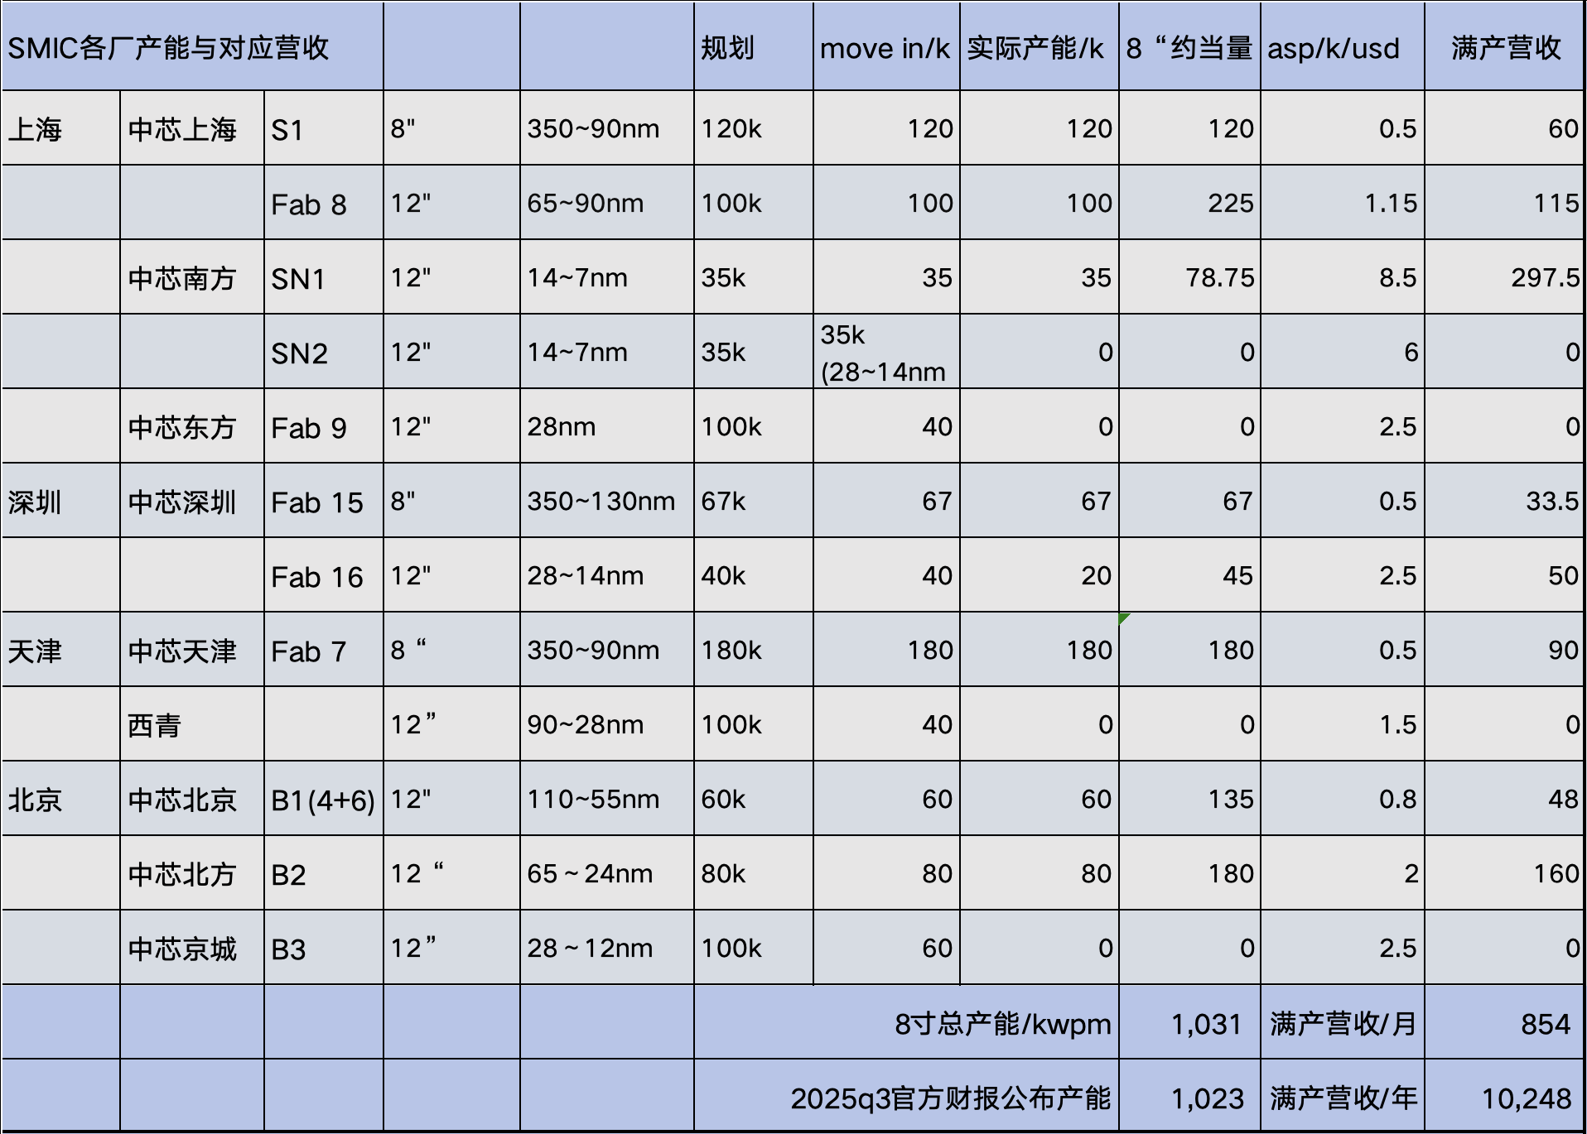
SMIC 各厂产能与对应营收
说明1: 本表罗列SMIC各厂工艺节点与产能，并计算出满产状况下的营收，可以很好判断SMIC的产能与营收对应实况。
说明2: 2025Q3 SMIC公布产能突破百万（8”约当量），达102万片/月，从表格中会发现，南方SN2，中芯东方，中芯深圳，西青与京城多个2024年已经move in设备的工厂，有200k的产能均未开出，如果这200k产能开出产能将来到140万片，但官方只公布了102万片。
说明3: 上述200k设备均为28nm，2024年已到货多年一直未开出产能，并转固定资产进行折旧，导致财报上在建工程数年来快速攀升。
说明4: 从营收数据测算，不含囤积的200k产能，SMIC所有工厂满产年营收可达102亿美元，2025年Q3财报公布稼动为95%，全年大约为95亿营收，从营收来反推，也完全证实有200k产能被隐匿。
說明5: SN2約有10k的7nm理論產能在2026年開出，這部分將是2026年SMIC新增營收，估計可帶來9～11億美元營收增量。

Slide 20
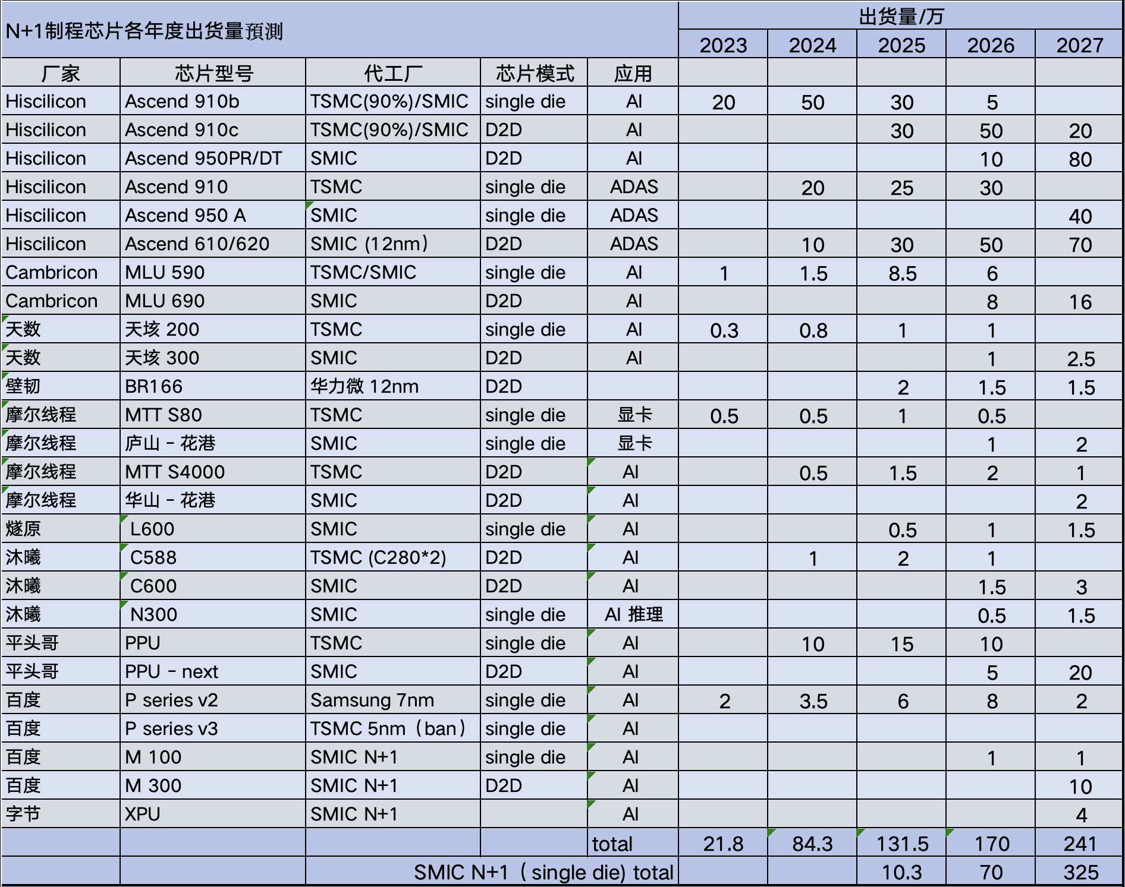
SMIC N+1出货预测
说明1: 2026年开始采用SMIC制程的国产AI芯片将大量出货，目前已降低die size至400mm2并采用双die合封的D2D方案为主，Ascend 950以及MLU690均为此方案。
说明2: 2026年平头哥，崑仑芯，字节等CSP采用SMIC制程的自研ASIC出货会比摩尔线程，沐曦，天数等第二梯队的第三方芯片公司拿下更多SMIC产能，未来SMIC产能将以头部第三方（ascend&mlu)+CSP自研为主。
说明3: 2028年的新一代国产AI芯片将可达到650mm2以上的D2D方案（800亿晶体管），或者是400mm2的4 die方案（1000～1100亿晶体管）。
与之对比的是英伟达2022年推出的hopper的晶体管数量为800亿晶体管，2024推出的blackwell为2080亿晶体管，2026年推出的rubin为3300亿，2027年的rubin ultra的4 die方案晶体管数量为6600亿，2028年的feynman为8500亿＋
在全新一代国产AI芯片推出，也就是2028之前，美国同意对我销售的800亿晶体管的H200都将是最好的选择
备注1. 本出貨预测全部基于公开讯息以及笔者长期建立的数据模型，並從歷史實際出貨追蹤整理的推算。

Slide 21
SMIC N+2/N+3出货预测
N+2制程各年度出货预测 |  |  |  |  | 出货/万颗
厂家 | 芯片型号 | 代工厂 | 芯片模式 | 应用 | 2023 | 2024 | 2025 | 2026 | 2027
Hisilicon | kirin 8 series | SMIC |  | mobile | 600 | 1000 | 1800 | 2000 | 1800
Hisilicon | kirin 9 series | SMIC |  | mobile | 1490 | 2380 | 3200 | 2000 | 1800
Hisilicon | kirin 9000E/9000L | TSMC |  | mobile | 50
Hisilicon | 鲲鹏 9 series | SMIC |  | CPU |  | 150 | 200 | 250 | 275
Hisilicon | 鲲鹏 9 series | TSMC |  | CPU | 125 | 25
Hisilicon | 天罡 | 华为关联fab 14nm |  | 基站主控 | 125 | 160 | 170 | 170 | 180
龙芯 | 3B66/7000 | SMIC |  | CPU |  | 5 | 10 | 15 | 20
飞腾 | S500C | SMIC |  | CPU |  | 10 | 15 | 20 | 25
兆芯 | RX-7000 | SMIC |  | CPU |  | 5 | 10 | 15 | 20
海光 四号 | 四号 | SMIC/Samsung |  |  |  | 40 | 80 | 120 | 160
芯擎 | 龙鹰一号 | SMIC |  | 智能座舱 |  | 1 | 3 | 5 | 5
芯擎 | 星辰一号 | SMIC |  | ADAS |  | 1 | 2 | 2 | 2
黑芝麻 | A2000 | SMIC |  | 智能座舱 |  | 10 | 15 | 25 | 35
Hisilicon | Ascend 960 | SMIC (2028推出) | 4 die 400mm2+ | AI
total |  |  |  |  | 2390 | 3787 | 5505 | 4622 | 4322
SMIC N+2 total |  |  |  |  | 2090 | 3562 | 5255 | 4332 | 3982
N+3制程各年度出货预测 |  |  |  |  | 出货/万颗
厂家 | 芯片型号 | 代工厂 | 芯片模式 | 应用 | 2023 | 2024 | 2025 | 2026 | 2027
Hisilicon | kirin 9030/9040 | SMIC |  | mobile |  |  | 80 | 1200 | 1400
SMIC N+3 total |  |  |  |  | 0 | 0 | 80 | 1200 | 1400
说明1: 之前未计算kirin 8系列以及麒麟海外市场销量，已更新并加入后新模型。
说明2: 2026年的麒麟9040继续采用MTr约115的N+3制程。
说明2: N+4可能于2028年推出，MTr预计为130～135左右，接近三星第一代5nm水平，但与台积电150~180的5nm还是有较大差距。
说明3: N+2/N+3制程的绝对出货主力为麒麟芯片，2025年华为手机国内销量持平约4600万，海外出现1500万左右的销售佳绩，全年达6000万部。
说明4: 预计2026年全球销量在6200万部左右，2027年因芯片与主流差距越来越大，销量可能出现持平或微幅下滑。
说明5: N+2/N+3的出货与华为手机销量息息相关，因为其他国内应用对N+2/N+3的产能起不了太大作用。
备注1. 本出货预测全部基于公开讯息以及笔者长期建立的数据模型，并从历史实际出货追踪整理的推算。

Slide 22
SMIC 7nm 出货预估
芯片出货量与SMIC产能测算
 | 2023 | 2024 | 2025 | 2026 | 2027
N+1/万颗 | 0 | 0 | 10.3 | 70 | 402
diz size | 600 | 600 | 600 | 600 | 400
DPW | 90 | 90 | 90 | 90 | 140
良率 | 0 | 0-20% | 20% | 25% | 45%
所需wafer/万片 | 0.0 | 0.0 | 0.6 | 3.1 | 6.4
月产能/kwpm | 0.0 | 0.0 | 0.5 | 2.6 | 5.3
 | 2023 | 2024 | 2025 | 2026 | 2027
N+2/万颗 | 2090 | 3562 | 5255 | 4332 | 4182
diz size | 125 | 125 | 150 | 150 | 150
DPW | 480 | 480 | 400 | 400 | 400
良率 | 35% | 45% | 60% | 65% | 73%
所需wafer/万片 | 12.4 | 16.5 | 21.9 | 16.7 | 14.3
月产能/kwpm | 10.4 | 13.7 | 18.2 | 13.9 | 11.9
 | 2023 | 2024 | 2025 | 2026 | 2027
N+3/万颗 | 0 | 0 | 80 | 1200 | 1400
diz size |  |  | 140 | 140 | 140
DPW |  |  | 420 | 420 | 420
良率 |  |  | 35% | 45% | 55%
所需wafer/万片 |  |  | 0.5 | 6.4 | 6.5
月产能/kwpm |  |  | 0.5 | 5.3 | 5.4
 | 2023 | 2024 | 2025 | 2026 | 2027
所需wafer/万片 | 12.4 | 16.5 | 23.0 | 26.1 | 27.2
SMIC 7nm月产能/k | 10.4 | 13.7 | 19.2 | 21.8 | 22.7
说明1: 计算公式为导入之前的N+1~N+3所有国产芯片的出货量，根据芯片出货颗数，以平均的die size算出DPW*良率，得出每片wafer可以生产几颗芯片，在用总出货颗数/每片颗数，得出需要的wafer数量/12个月得出月产能。
说明2: N+1出货以AI芯片为主，2025之前以台积电die为主，只有10万颗国产，2026年将暴涨7倍至70万颗，2027年继续暴涨5倍多到400万颗，不过对应的SMIC产能只需要5.3k。
说明3: 如果2028年国产4die方案推出，那将需要800万颗产能需要10k。
说明4: 4 die方案的AI芯片推出，2030的产能需求大约会有20k，根据之前的模型，2028年7nm将有30k新产能开出，，即便晚一年开出也能符合，国产AI的爆发。
说明5: 根据前面模型，2026年国产7nm产能将达到35k，2028年有65k，而本模型2026的实际需求只要21.8k，2027年22.7k即可满足，代表产能还有部分富裕，如果良率继续提升，产能富裕度将更高。
说明6: 从需求来看，不论SMIC或者其他国产7nm产能需求都是稳步上升，未来并不会有大爆发的时候
备注1. 本出货预测全部基于公开讯息以及笔者长期建立的数据模型，并从历史实际出货追踪整理的推算。

Slide 23

本报告均根据公开资料进行预测，
预测数据仅供参考，
后续持续更新

